Slide 1
قصتي
Notes:
يمكن للهجرة أن تؤثر على الناس بطرق عديدة ولكنها ، على وجه الخصوص ، تستطيع تحدي هويتهم الشخصية والاجتماعية مما يجعلهم يشعرون بالضعف أو التهديد. في هذا المورد ننظر إلى ما يشكل هويتنا وكيف أن الطريقة التي ننظر بها إلى أنفسنا فيما يتعلق بالآخرين تشمل العديد من السمات أو الأدوار المرئية أو غير المرئية ، وبعضها المختار والبعض الآخر لا. إن المشاركة والاستماع إلى القصص التي تشكل حياتنا يمكن أن توفر فرصة لاستكشاف نظم معتقداتنا ، وإعادة النظر في نظرتنا للعالم ، وإيجاد أرضية مشتركة مع الآخرين وإعادة تشكيل إحساسنا بالهوية.

Slide 2
ما هي الهوية؟
Personal Identity
Social Identity
Ethnic Identity
Notes:
الهوية الشخصية هي كيف ننظر إلى أنفسنا فيما يتعلق بمن حولنا. نحن نولد مع بعض جوانب هويتنا. جنسيتنا وجنسنا وتاريخنا الجيني. نحن نشكل أجزاء أخرى من هويتنا الشخصية ونحن نطور وننضج ، من خلال تجاربنا وتفاعلاتنا مع العائلة والأصدقاء والمجتمع.
الهوية الاجتماعية هي كيف نرتبط بالآخرين وكيف نعمل في العديد من المواقف الاجتماعية المختلفة. خلال حياتنا ، نتفاعل مع مجموعة من المجموعات الاجتماعية بما في ذلك العائلة والأصدقاء وزملاء الدراسة وزملاء العمل والمجتمعات المحلية والمجموعات الثقافية والدينية والجنسيات المختلفة. نحدد هويتنا الاجتماعية من خلال نظرتنا لأنفسنا فيما يتعلق بهذه المجموعات الاجتماعية.
الهوية العرقية هي تبادل الممارسات الثقافية ، والمشاعر ، والتصورات والسلوكيات مع أشخاص من نفس الإثنية.

Slide 3
مشوش؟
Notes:
يمكن أن يصبح الناس ، وخاصة الأطفال ، مرتبكين حول هويتهم الاجتماعية والشخصية والعرقية إذا انفصلوا عن العائلة أو الأصدقاء أو شبكاتهم الثقافية والعرقية. قد يكون من الصعب على بعض الناس التكيف مع البيئات والعادات والثقافات الجديدة.
إن مشاركة قصصنا واستكشاف كيف تؤثر الهوية على منظورنا أو إعلامنا يمكن أن يساعدنا في فهم الطرق التي تؤثر بها التنوع على التفاعلات والعلاقات البشرية. يمكن أن يؤدي استكشاف التنوع والتشابه داخل المجموعة إلى زيادة الوعي والتعاطف والترابط.

Slide 4
ما الذي يؤثر على هويتنا؟
Notes:
القصص التي نرويها أو نسمعها من الآخرين تشكل هويتنا. بعض هذه القصص غير قابلة للتغيير مثل عصرنا أو حيث ولدنا على سبيل المثال. يتم تشكيل جوانب أخرى من هويتنا في العلاقة مع الآخرين. مع الخيارات التي نصنعها كل يوم نقوم بتشكيل هويتنا. ولكن ، ما هي العوامل التي يمكن أن تؤثر على اختياراتنا وتساهم في تشكيل هويتنا؟

Slide 5
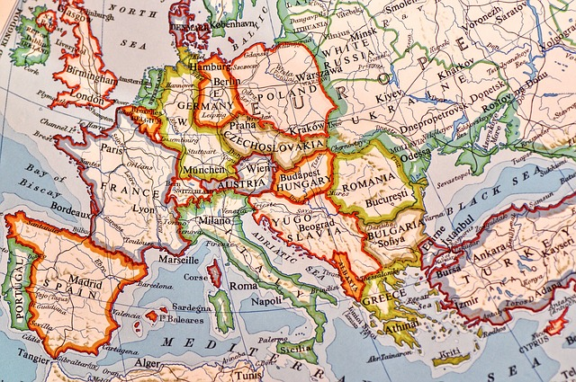
بلد
Notes:
القصص التي نرويها أو نسمعها من الآخرين تشكل هويتنا. بعض هذه القصص غير قابلة للتغيير مثل عصرنا أو حيث ولدنا على سبيل المثال. يتم تشكيل جوانب أخرى من هويتنا في العلاقة مع الآخرين. مع الخيارات التي نصنعها كل يوم نقوم بتشكيل هويتنا. ولكن ، ما هي العوامل التي يمكن أن تؤثر على اختياراتنا وتساهم في تشكيل هويتنا؟
يمكن أن يساهم مكان ولادتنا في تشكيل هويتنا ؛ تاريخ بلدنا ، والمواقف السياسية والاجتماعية والاقتصادية والبيئية التي ولدنا فيها.

Slide 6
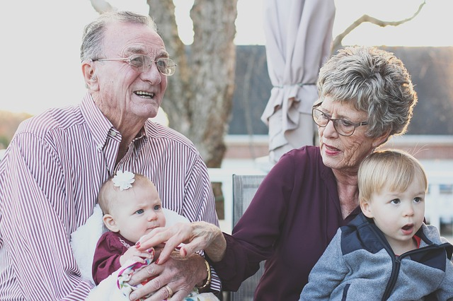
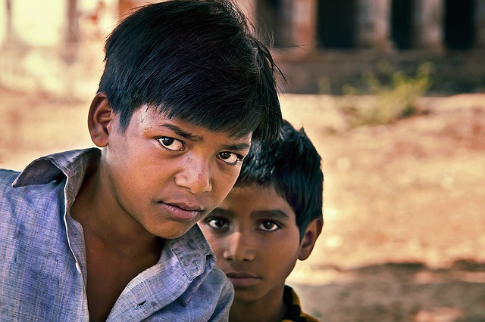
عائلة
Notes:
عائلتنا هي المجموعة الاجتماعية الأولى التي نتعرّض لها ، وبالتالي يمكن أن يكون لها التأثير الأكثر عمقًا على تشكيل هويتنا. منذ ولادته نتعرض إلى عدة تأثيرات الأجيال بين أفراد الأسرة التي تجعلنا نتبني القيم وأنماط السلوك والنظم العقائدية التي يمكن أن تبقى معنا حتى مرحلة البلوغ وتدعم وجهة نظرنا من العالم. فقط عندما نتفاعل مع الآخرين الذين تختلف نظم قيمهم عن نظريتنا ، نبدأ في استكشاف هذه النظم المعتقدية والتشكيك فيها.

Slide 7
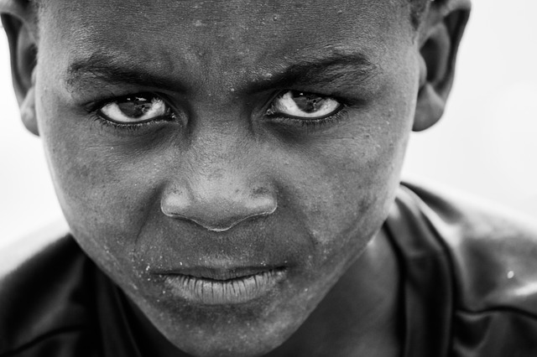
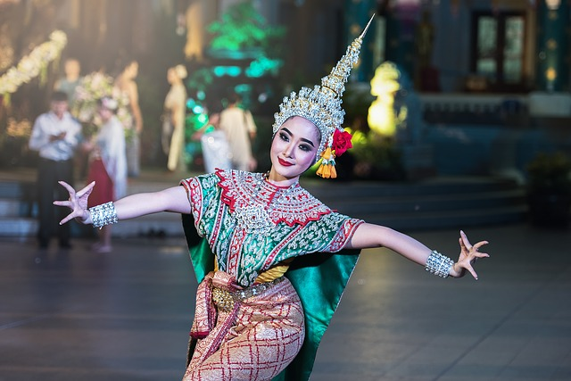
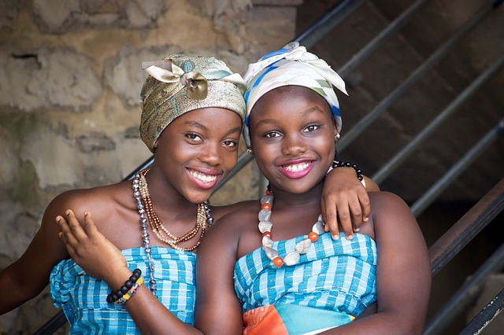
حضاره
Notes:
ترتبط هويتنا الثقافية بالحاجة الإنسانية للانتماء والتطور من الولادة. تتشكل من مواقف وقيم الناس من حولنا ، في المقام الأول عائلتنا ومجتمعنا. هناك راحة وأمان في مشاركة التاريخ والجمارك والفنون الموسيقية وغيرها من الاهتمامات المشتركة. هذه العناصر يمكن أن تلعب دورا رئيسيا في تشكيل هويتنا ، لكن من الخطأ الافتراض أن أولئك الذين يشاركون في نفس الثقافة سيكون لهم نفس الهويات. إن الوعي بالذات ، والانفتاح والانفتاح على احتضان ثقافات جديدة يمكن أن يثري التجربة الإنسانية ويزيد من تطوير إحساسنا بالهوية.

Slide 8
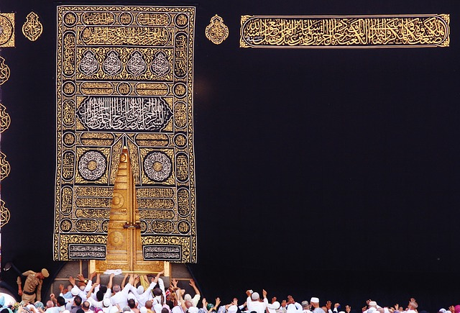
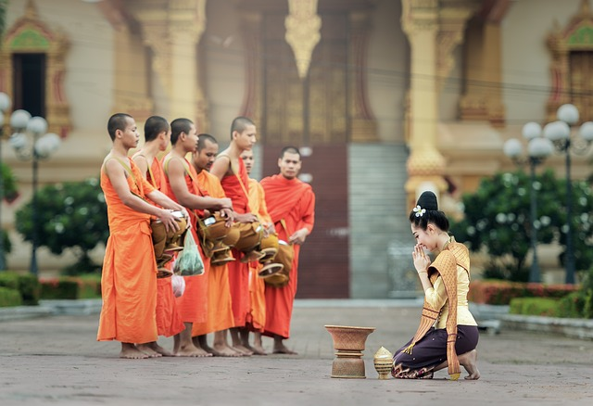
دين
Notes:
تعتبر الغالبية العظمى من سكان العالم متدينين. يعكس معظم الناس هوياتهم الدينية من خلال العديد من ممارساتهم الاجتماعية والثقافية. في كثير من الحالات ، تستند الاختيارات الأخلاقية التي تتخذها أو الإجراءات التي يتخذها الناس ، والتي تشمل في بعض الحالات المخاطرة الموت ، على إيمانهم. إن تكوين الهوية الأخلاقية في الشخصية الإنسانية أمر معقد لأنه يتم تسهيله من خلال الأسرة والثقافة والمجتمع الأوسع. يمكن أن يؤدي هذا في كثير من الأحيان إلى كثافة وعمق قناعة يمكن أن تجعل من الصعب التكيف مع المجتمعات ذات وجهات النظر المتعارضة أو المختلفة.

Slide 9
جوانب أخرى من الهوية
Education
Job
Hobbies/Interests
Gender
Me
Friends
Age
Ability/disability
Media
Notes:
هناك العديد من العوامل التي تؤثر على كيفية رؤية الآخرين لنا وكيف نتصور أنفسنا. العمر ، والعرق ، والتوجه الجنسي على سبيل المثال هي كل خصائص هويتنا ولكن الجوانب الأخرى لهويتنا أقل مرونة ، ويمكن أن تستمر في تشكيلها من خلال تفاعلنا مع الآخرين ومن خلال التحليل الذاتي والوعي الذاتي

Slide 10
النشاط 1 - قصتي
(Example) Hobbies- Dancing
My name is…..
(Example) Religion- Buddhist
Notes:
الهدف من هذا التمرين هو المساعدة في تحديد الهوية الشخصية والاجتماعية ، وخلق الوعي بالتنوع والتشابه داخل المجموعة ومساعدة المشاركين على التعرف على بعضهم البعض. استخدم القالب الفارغ واكتب اسمك في الدائرة المركزية حيث تم تحديده. في الدوائر الصغيرة ، اكتب خمسة جوانب تعكس هويتك وهي مهمة بالنسبة لك. في أزواج أو في مجموعات صغيرة ، شارك الرسم التخطيطي وتحدث عن اختياراتك. عندما ينتهي كل عضو من المجموعة ، انظر إلى أوجه التشابه المشتركة وكذلك الاختلافات داخل المجموعة.

Slide 11
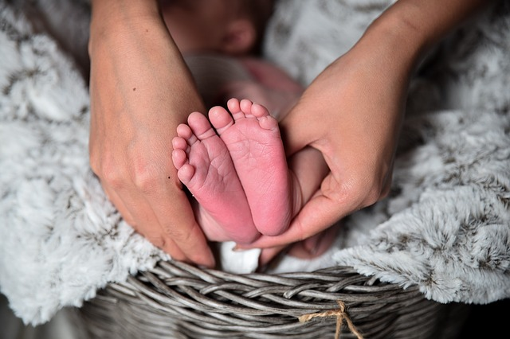
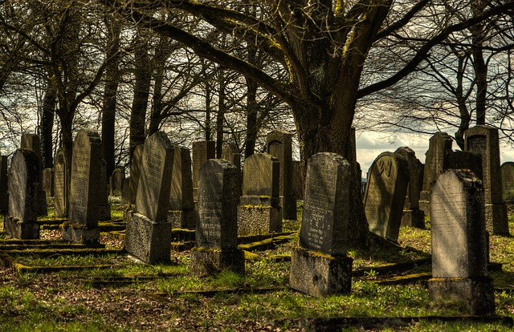
النشاط 2 - قصص الحياة
Notes:
يهدف هذا التمرين إلى التوعية بحياة الآخرين ، وتوفير فرص للتعاطف والتفاهم داخل المجموعة وتشجيع المزيد من الوعي الذاتي والجماعي. لبدء هذا التمرين ، اطلب من كل مشارك أن يكتب على أجزاء منفصلة من الورق ثلاث أو أربع أحداث أثرت بشكل كبير على حياته بطريقة إيجابية أو سلبية على سبيل المثال الولادة والوفاة والمهرجان والكوارث الطبيعية والعطلة وما إلى ذلك. عند اكتمال كل هذا ، قارن الأحداث لتبحث في أوجه التشابه في الخيارات وكذلك الاختلافات. اطلب من هؤلاء الذين لديهم خيارات مناسبة للحدث مناقشة وجهات نظرهم حول اختيارهم وكيفية تأثير الأحداث الخاصة على حياتهم

Slide 12
شكرا!
تم تمويل المشروع بدعم من المفوضية الأوروبية.
لا يمثل هذا المنشور سوى آراء المؤلف ولا يمكن اعتبار اللجنة مسؤولة عن أي استخدام قد يكون لهذا النص.
رقم المشروع: 2017-1-FR01-KA204-037126

